Slide 1
Veranlagung und Wertpapiere
4HLW

Slide 4
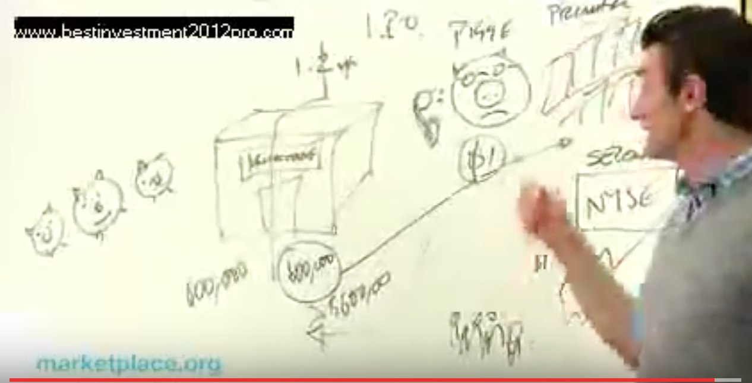
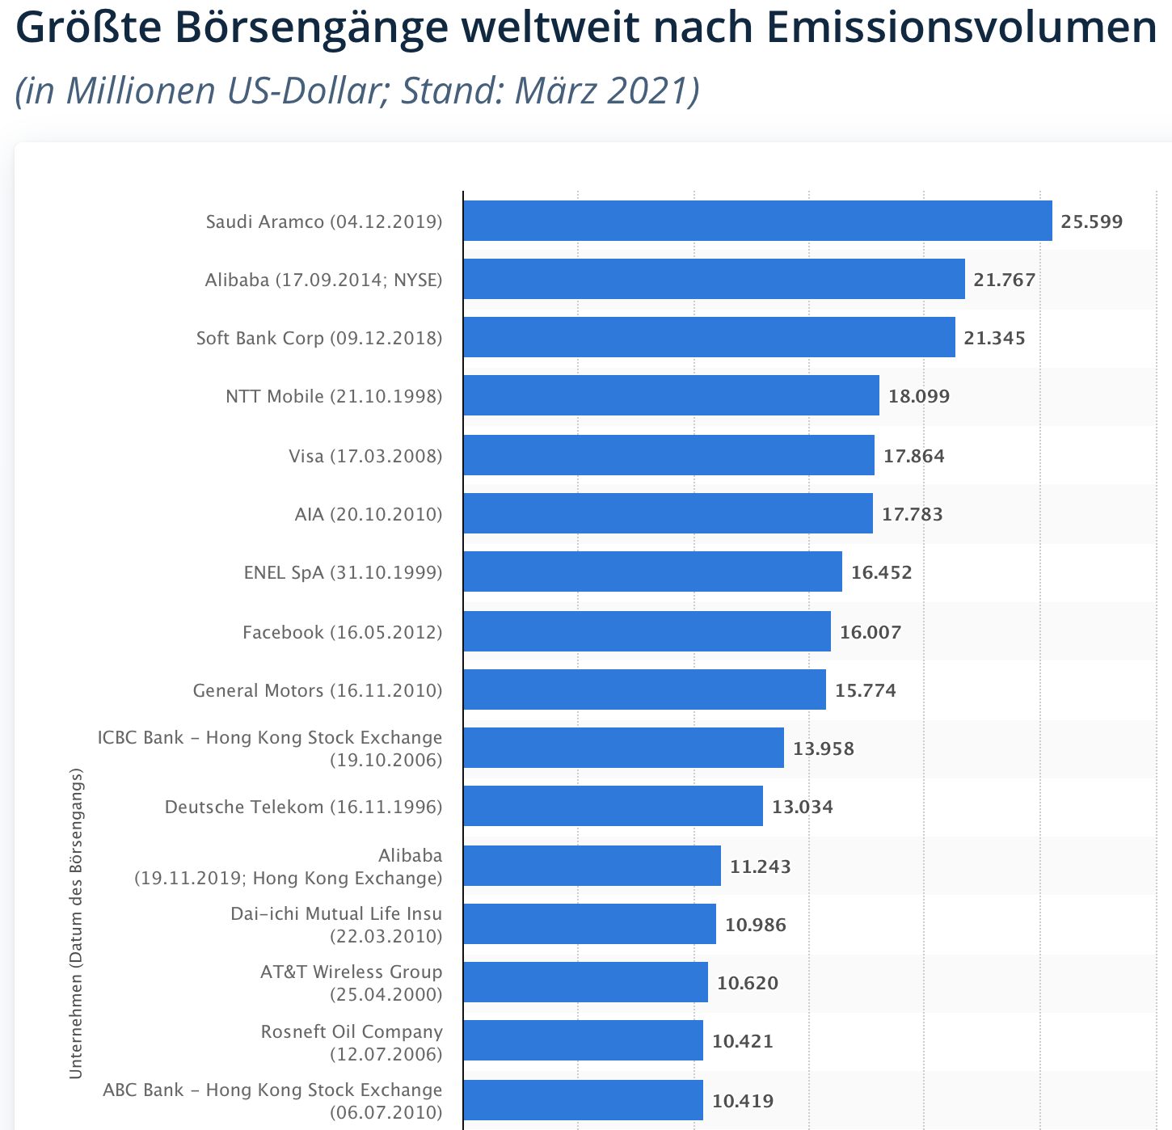
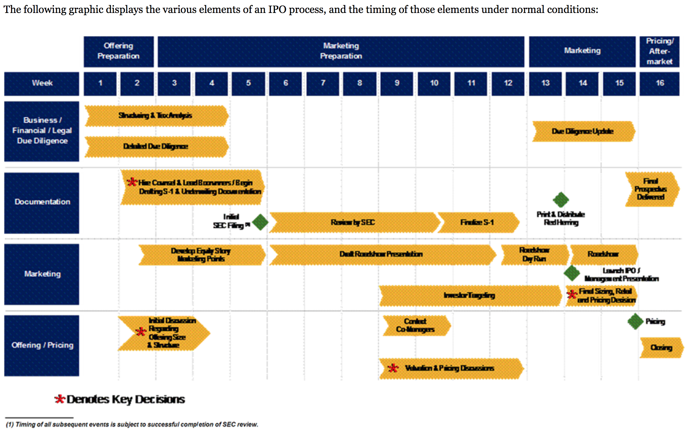
Börsegang - IPO

Slide 6
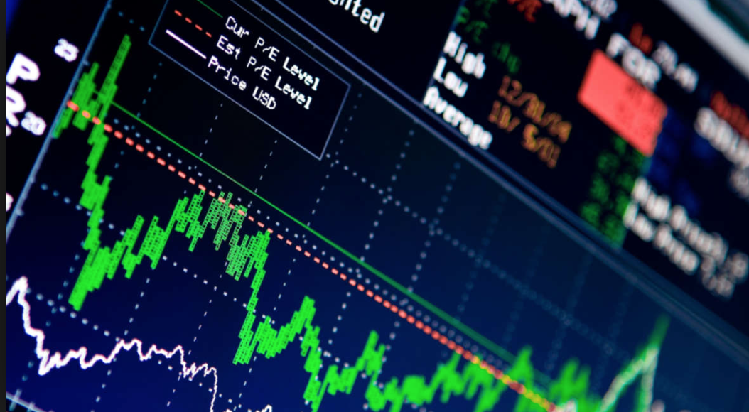
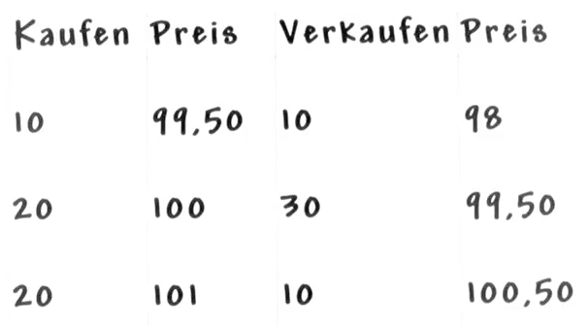
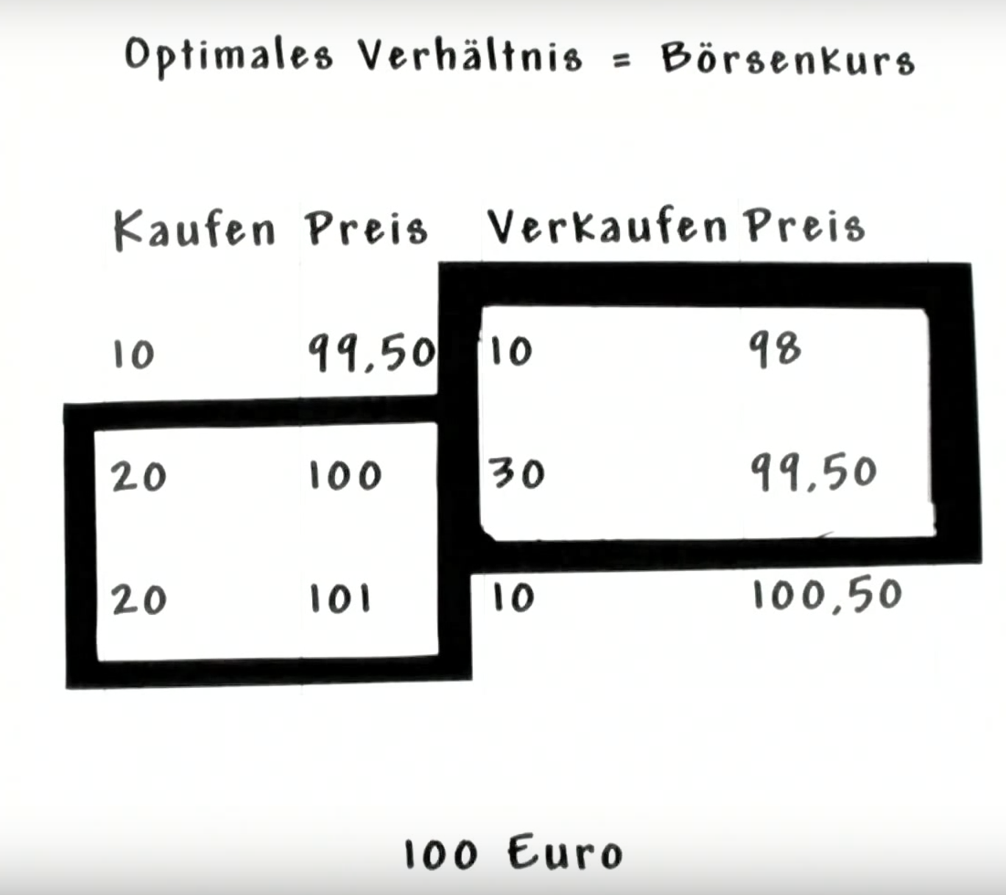
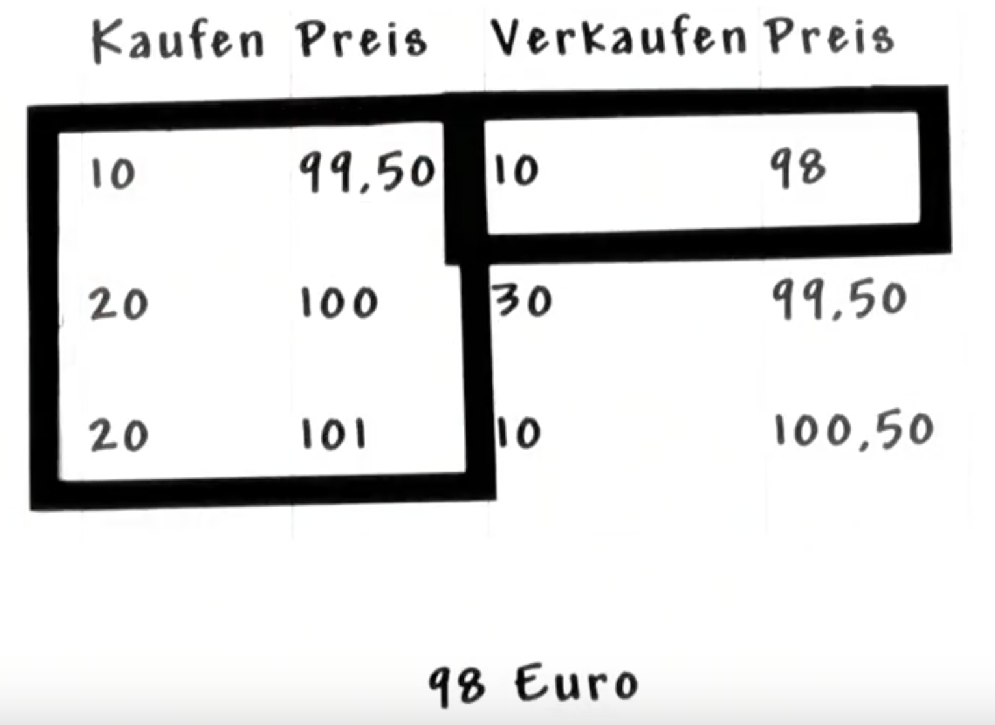
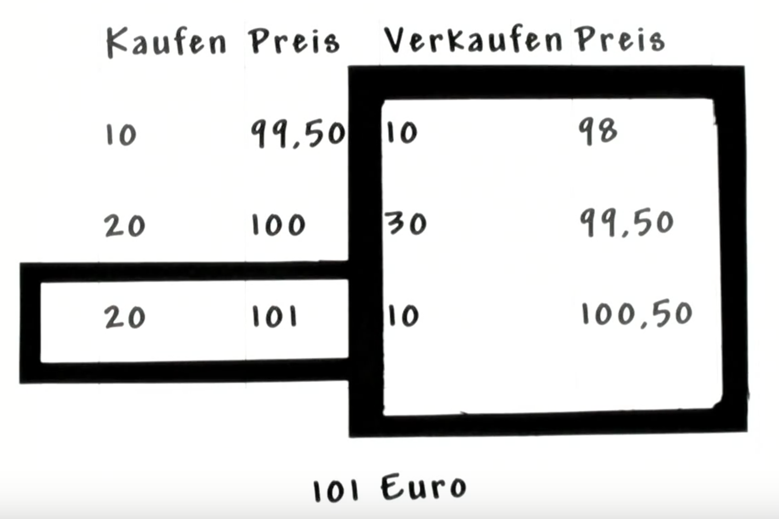
Börsenkurse = optimales Verhältnis zw. Angebot und Nachfrage
Angebot und Nachfrage nach Aktien

Slide 8
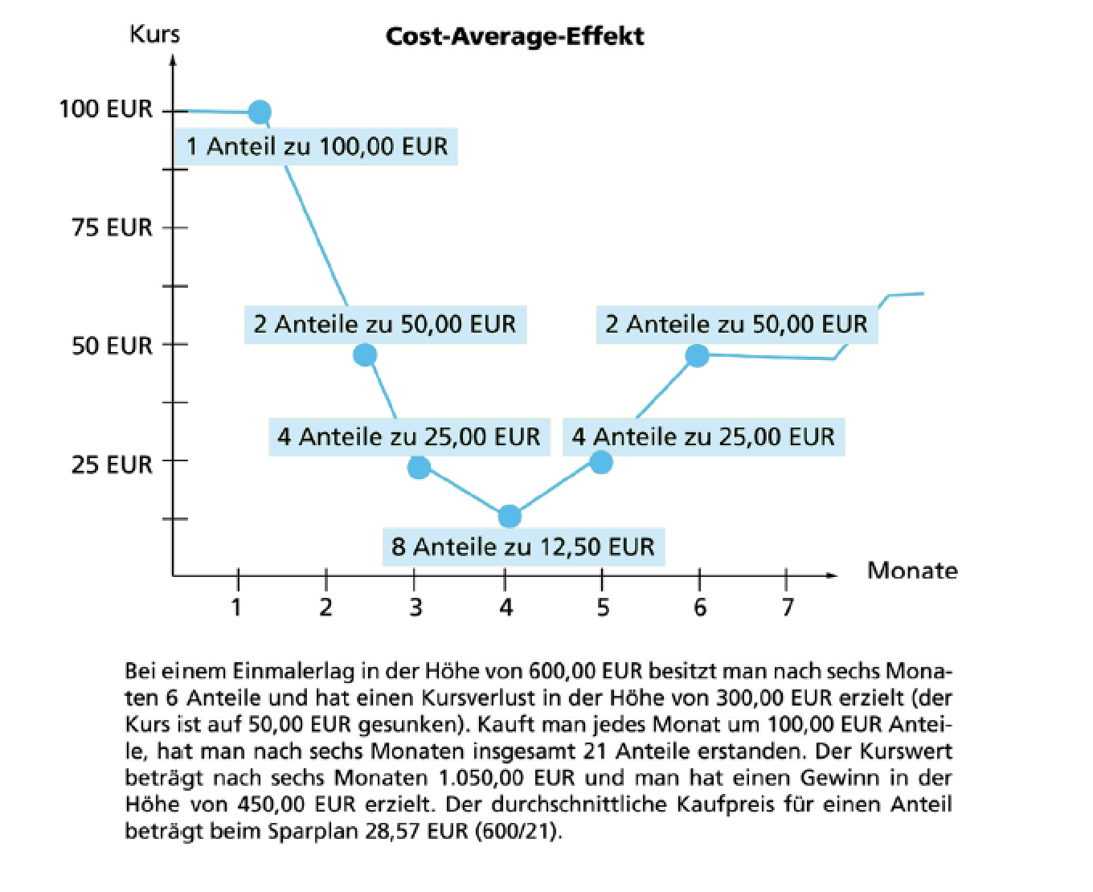

Slide 10
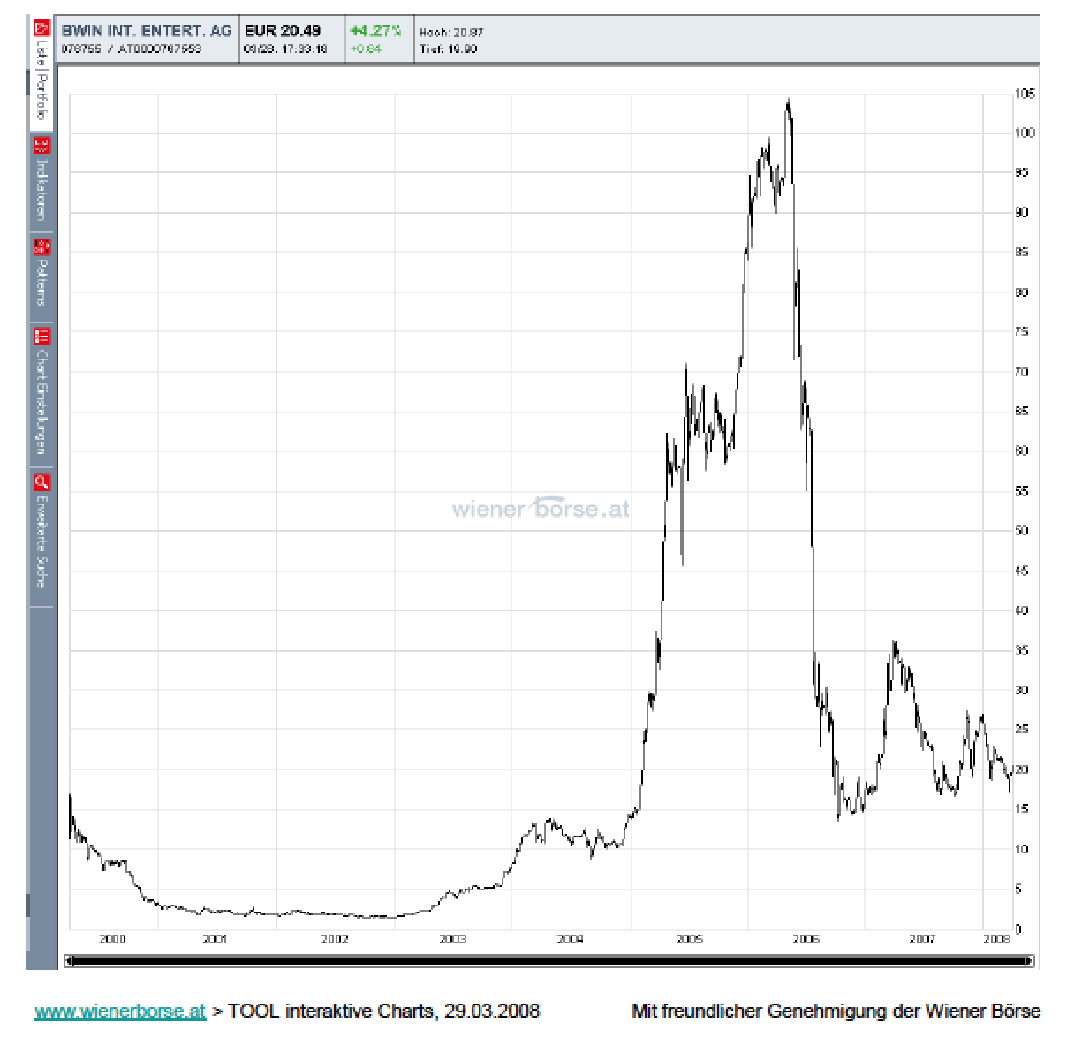
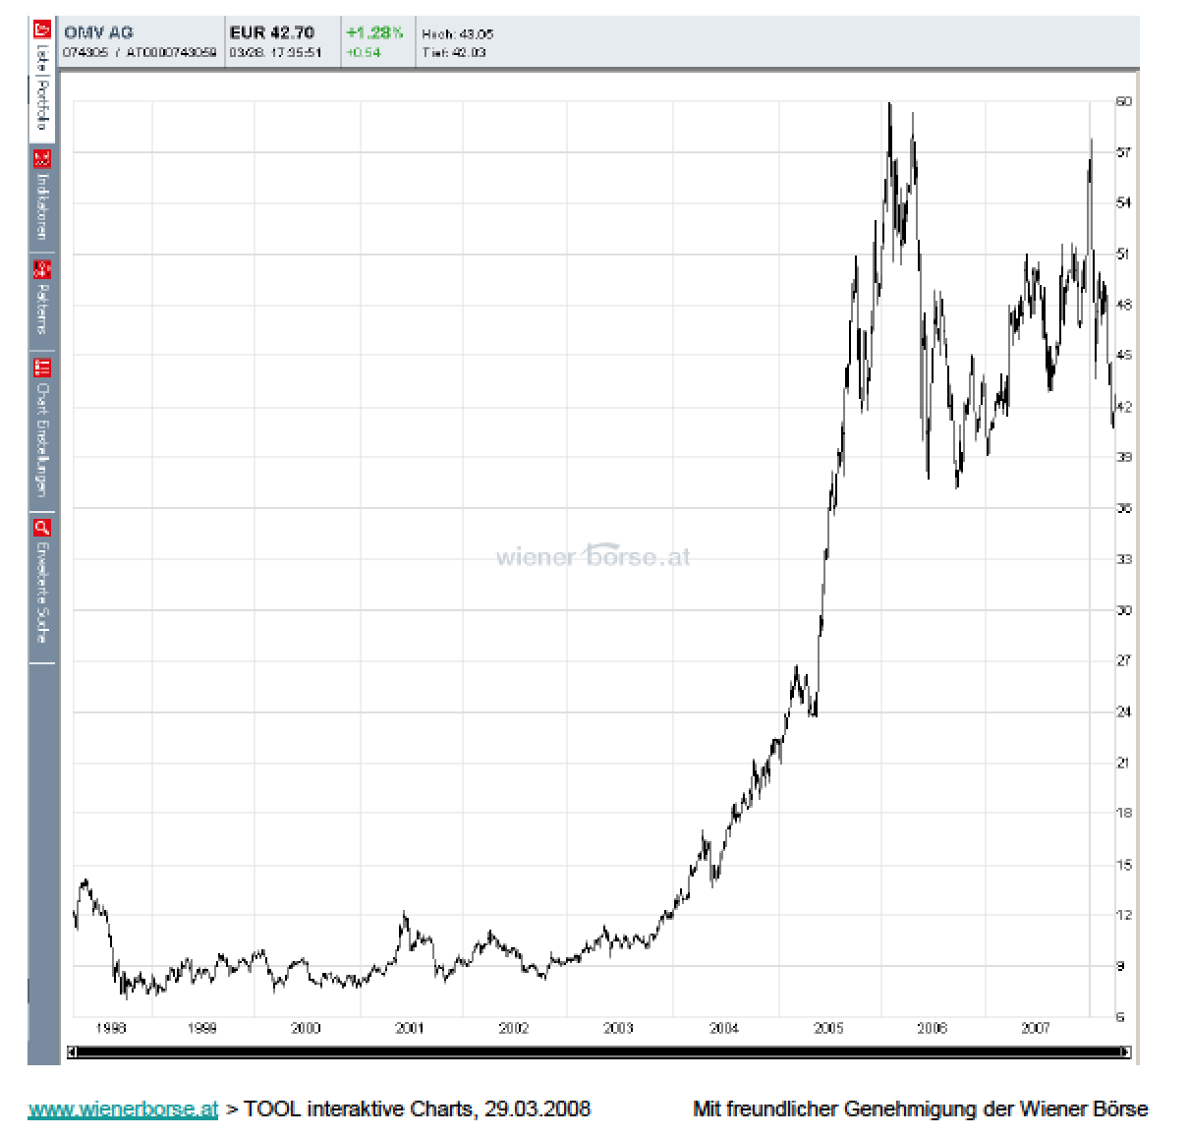
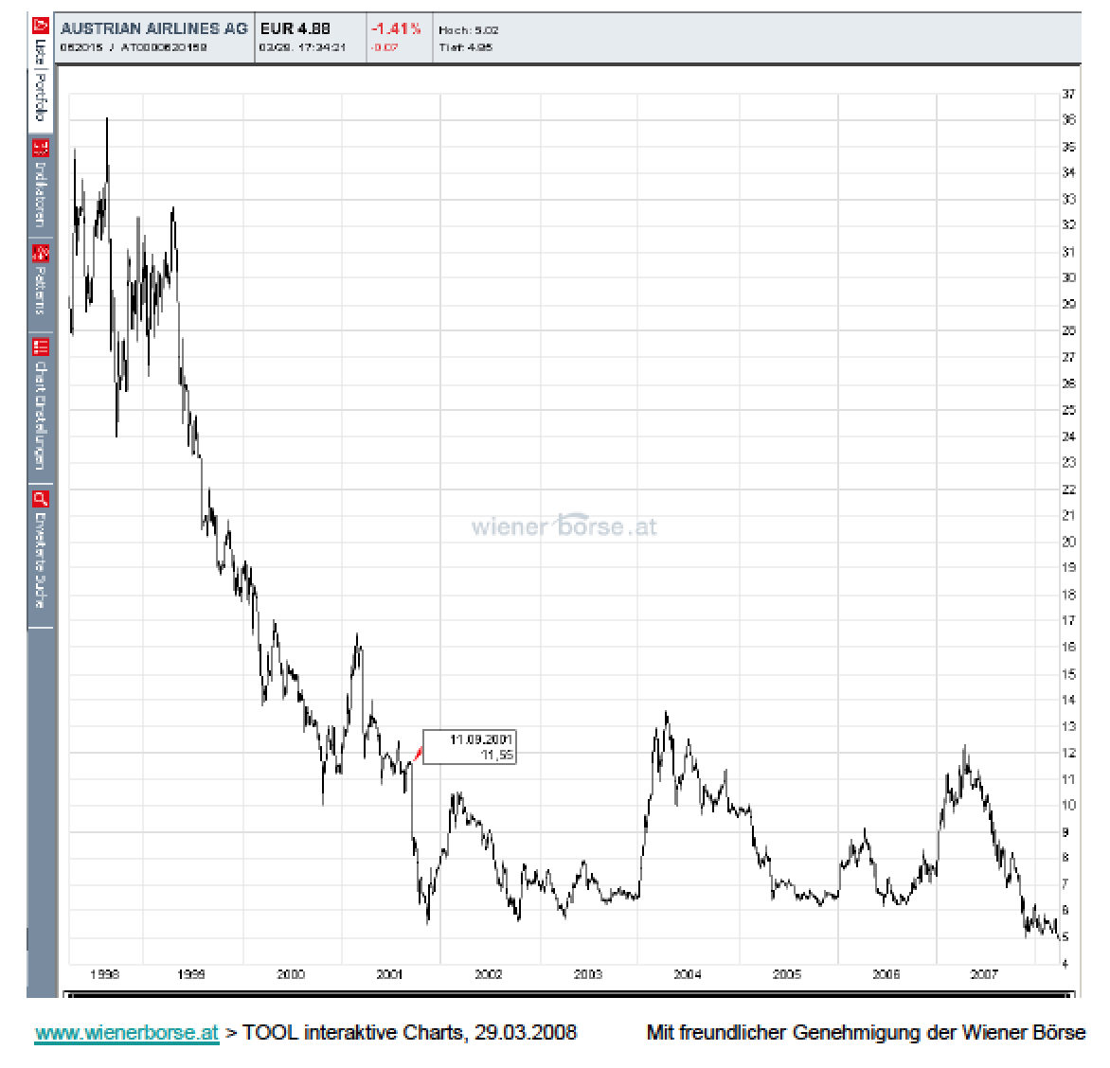

Slide 11
Exchange Traded Fund
Investmentfonds: börsengehandeltes Investmentvehikel
Passive Anlagestrategie - da ein Index nachgebildet wird (S&P 500, Nasdag 100, MSCI World, DAX,…)

Slide 13
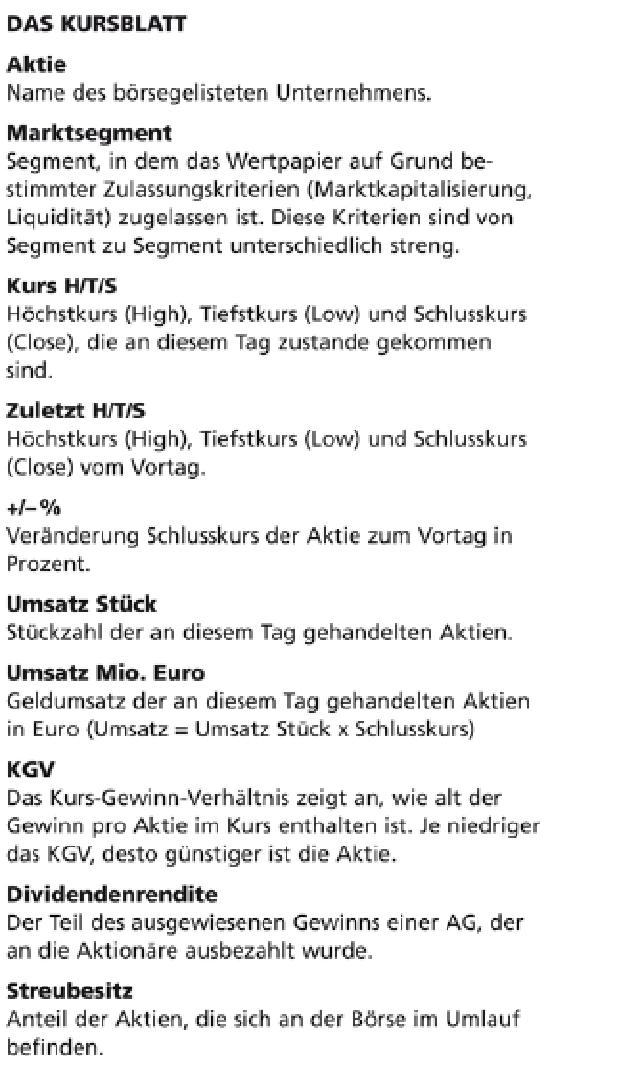

Slide 15
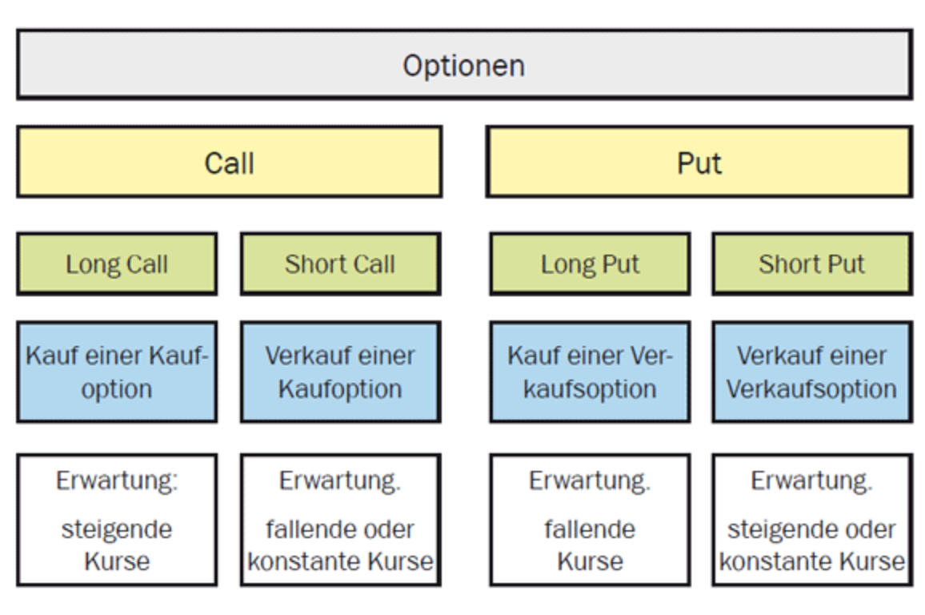
Derivative
Ein derivatives Finanzinstrument oder kurz Derivat (derivare ‚ableiten‘) ist ein gegenseitiger Vertrag, der seinen wirtschaftlichen Wert vom beizulegenden Zeitwert einer marktbezogenen Referenzgröße (Basiswert) ableitet.
Basiswerte: Aktien, Anleihen, Handelsgegenstände wie Rohstoffe, Devisen, Edelmetalle, ... bis hin zum Wetter
Derivatives Varianten:
1) Futures / Forward
2) Option: Recht eine Options auszuüben vor z.B. 25.11.
. Optionen: Recht auf Kauf („Call“) oder Verkauf („Put“) von Werten (Aktien, Anleihen, etc.)
3) Swap: z.B. variable Zinssätze > fixe Zinssätze
Wo werden sie gehandelt: Börse, oder nur
zwischen 2 Beteiligten OTC over the counter
Probleme:
Finanzierung
Insolvenzgefahr von beteiligten
Grundsatz: Kaufe nie etwas, das Du nicht verstehst!

Slide 16
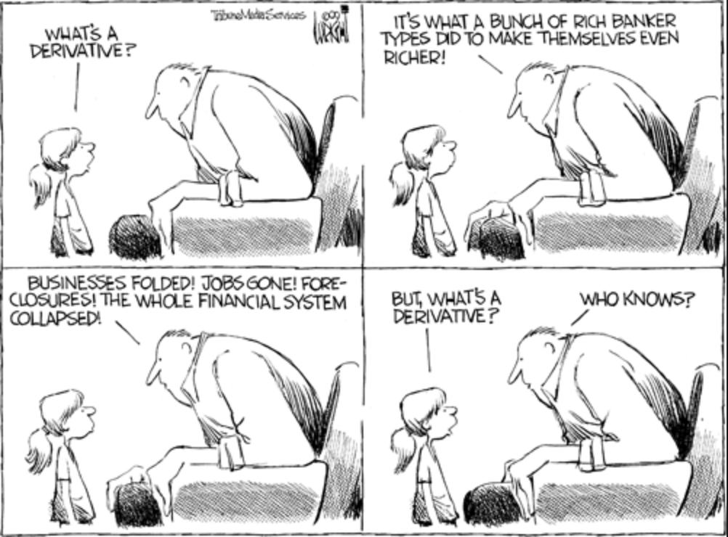
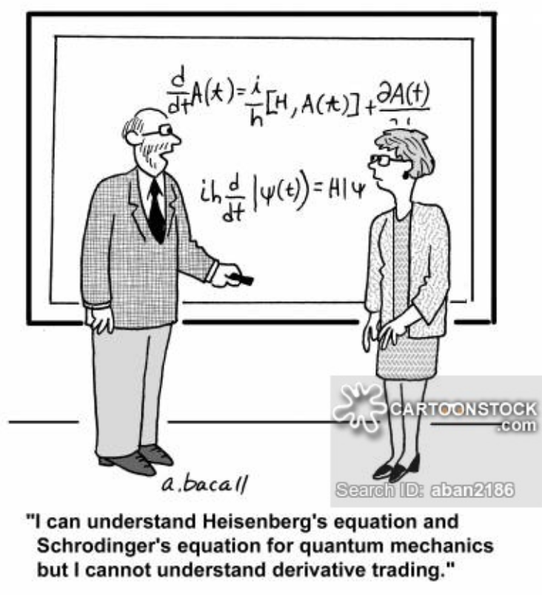
Derivative
Grundsatz: Kaufe nie etwas, das Du nicht verstehst!

Slide 17
Ethik

